Slide 1
스프링 스터디
8주차 데이터의 구조
2015-09-12

Slide 2
Chapter 1. 이력 데이터의 종류
Chapter 2. 이력 관리의 형태

Slide 3
데이터의 구조
코드 대비법
코드 대비법
1000
1100
1200
1110
1120
1210
1111
1112
1211
1212
사용하기가 쉽고 간편
수행속도가 상대적으로 빠름
구조 변경에 취약(식별자 변경)
구조 변경 시 모든 참조 데이터 수정

Slide 4
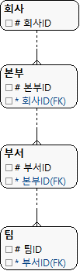
데이터의 구조
일반적인 계층 구조

Slide 5
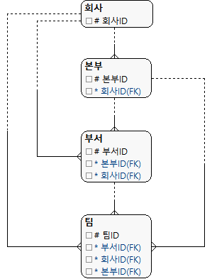
데이터의 구조
일반적인 계층 구조 (추출속성으로 성능 향상)

Slide 6
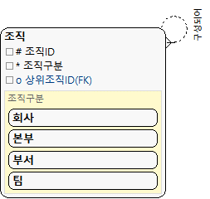
데이터의 구조
순환구조

Slide 7
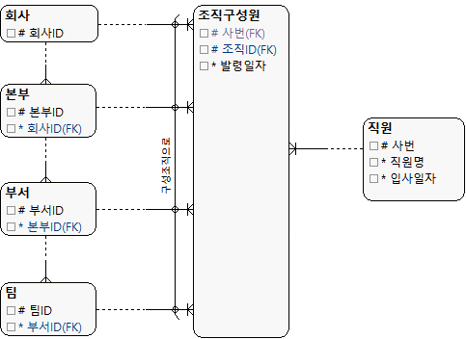
데이터의 구조
계층 구조의 관계

Slide 8
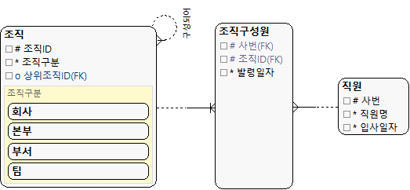
데이터의 구조
순환 구조의 관계

Slide 9
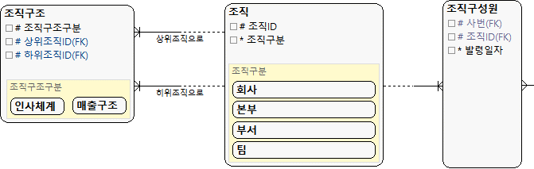
데이터의 구조
BOM구조

